Slide 1
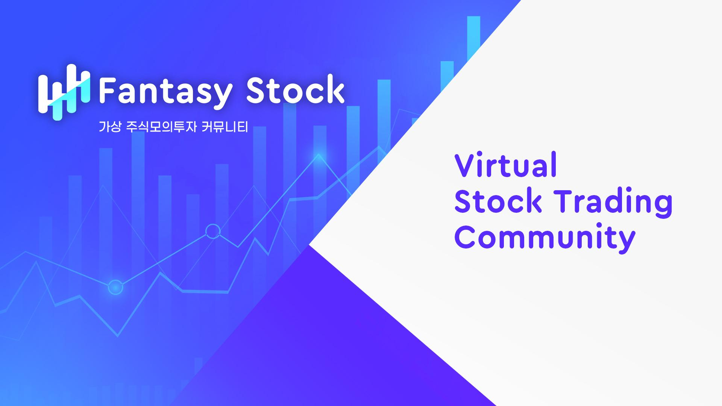
조장 문창훈 | 박원희 이형균 이기철 김경민 전예진

Slide 2


Intro

Slide 3


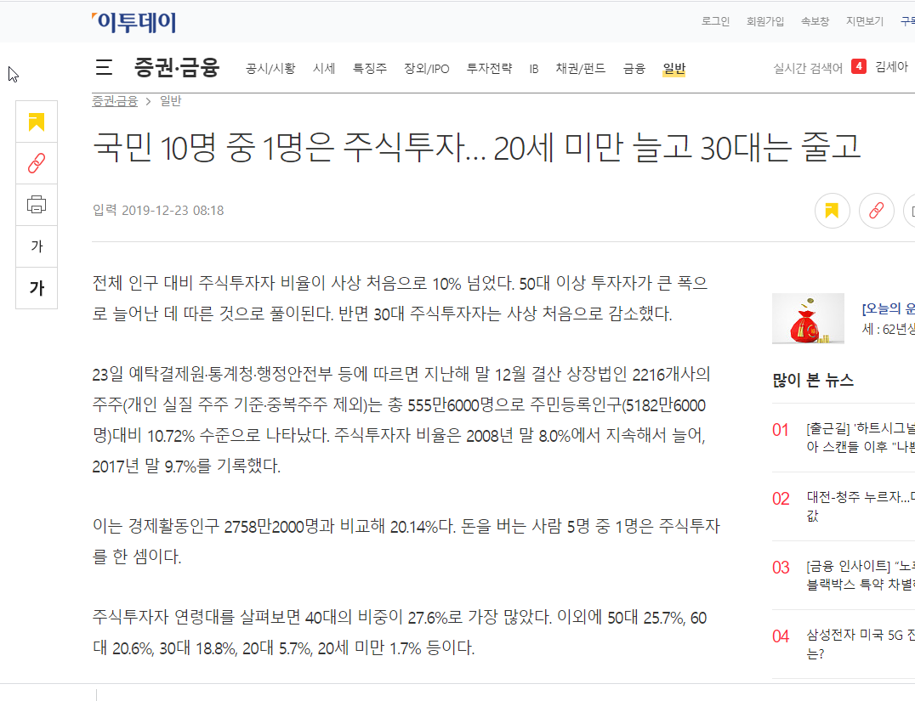
Market
출처 - 이투데이, 연합뉴스

Slide 4
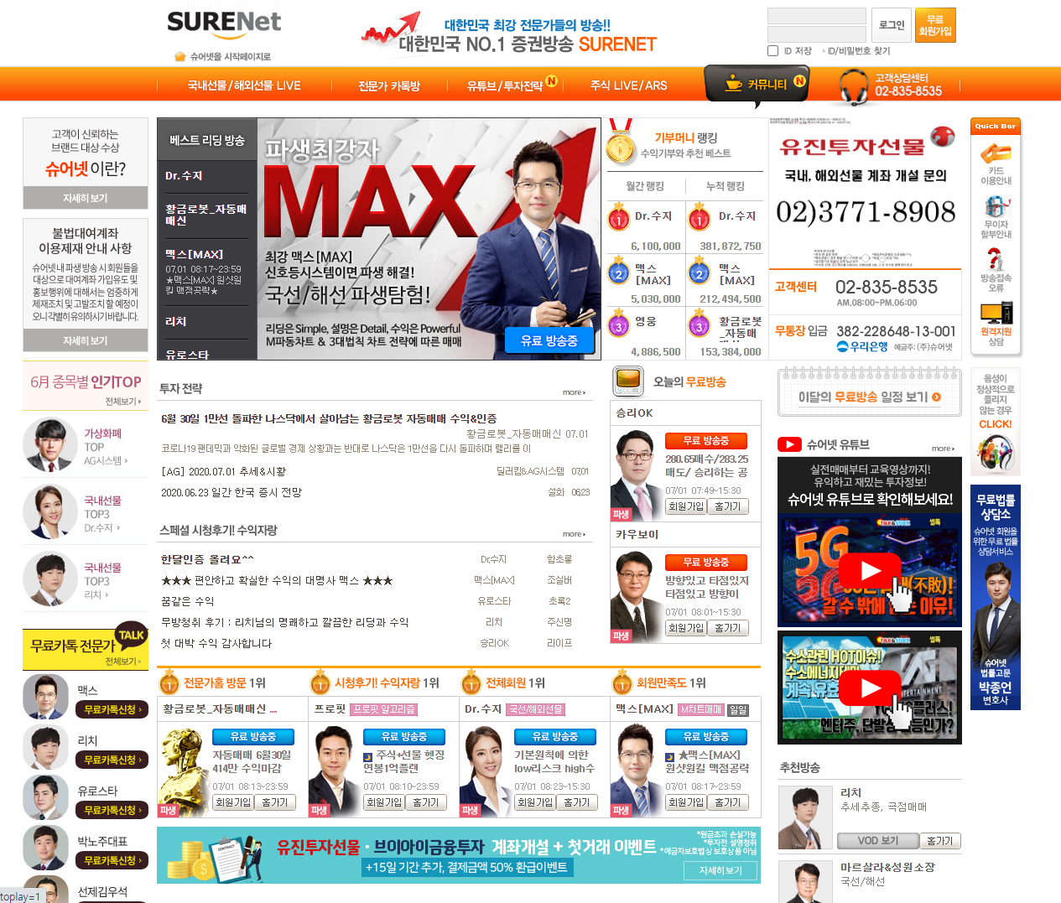
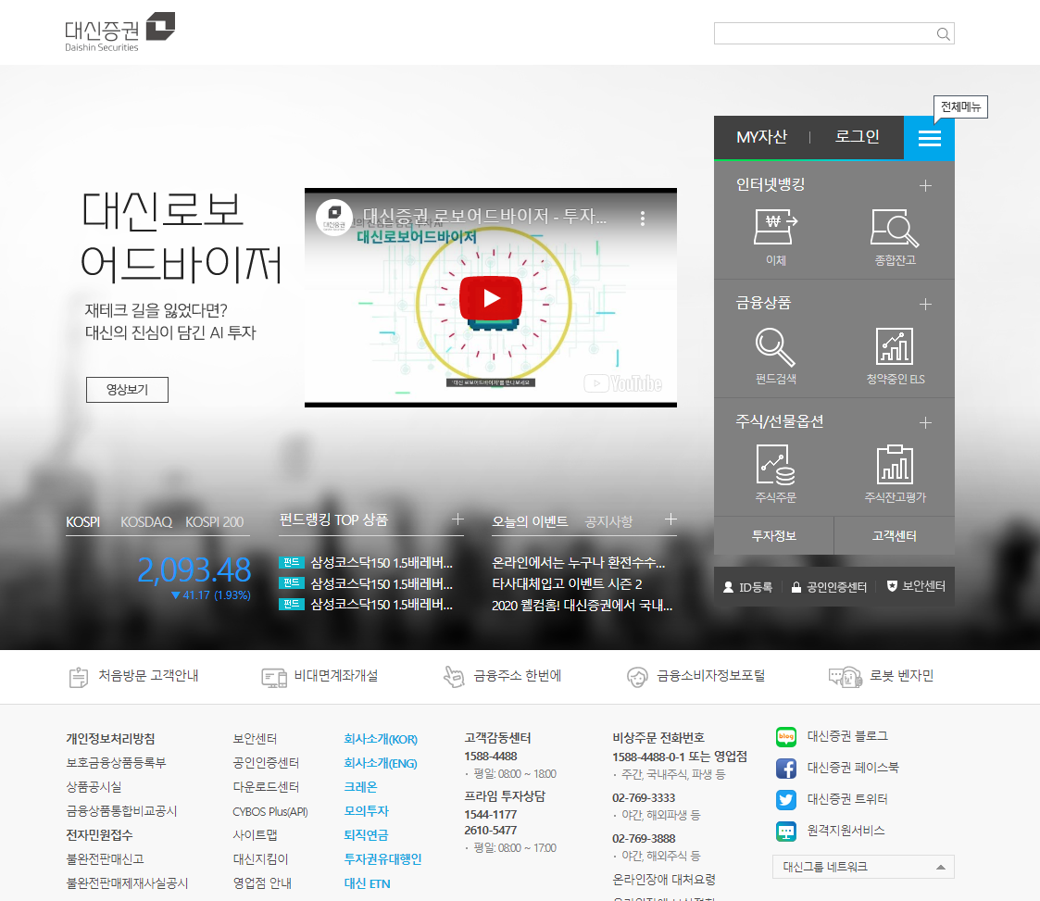
Reference
대신증권 - 어려운 회원가입 - 공인인증서 필요 - 번거로운 active X 설치
2. 투자전략 커뮤니티 (모네타, 슈어넷) - 복잡한 UX/UI - 불필요한 광고 및 대출 광고 - 커뮤니티 대신 거래에 대한 이슈가 많아 소통이 힘듦

Slide 5

Problem
실제 주식투자는 투자금 , 공인인증서, 주식계좌 생성 등
진입장벽이 높아 20대 초반이나
주식 처음을 접하는 사람, 학생들이 접근하기 어려움

Slide 6


Improvement
기존 커뮤니티들은 게시판만을 이용한 한정된 방식으로
유저들간 소통했으나 Fantasy Stock : 모의투자 서비스를
추가하여 모의투자를 주제로 서로간의 투자방식을
더욱 구체화, 다양화 시킴
6

Slide 7

Advantages
모의투자 투자금이나 복잡한 절차 없이 누구나 평등한 상황에서
가볍게 투자를 시작해 볼 수 있는 Fantasy Stock
대신 증권 API를 통해 실제 주식시장 데이터를 사용하여 쉽고 편한 거래가 가능
게시판으로부터 커뮤니티 기능과 정보 교환 가능
실시간 뉴스를 볼 수 있어 보다 빠른 정보 확인 가능
7

Slide 8



User’s Needs
모의투자
포트폴리오
주식뉴스
커뮤니티
포인트 자산운용
거래내역조회
수익률파악
모의 & 실제 투자 내역 공유
실시간 주식투자뉴스
사용자들간의 실시간 소통
8

Slide 9

Service Plan
모의투자
커뮤니티
부적절한글 신고기능
인기글 상단노출
공시정보
유저 포트폴리오
커뮤니티 활동에 따른 등급
유저의 모의투자 거래기록
수익률 데이터 공유
주가지수 차트
실시간 주식뉴스

Slide 10


Preparation process
회의록
기획서
설계서
한달반의 프로젝트기간
회의 기록
주제 및 목표, 요구사항, 기능리스트, 테스트케이스, 일정 기획
와이어프레임, 스토리보드, ER Diagram, 테이블 상세표, UseCase Diagram, Class Diagram

Slide 11
Timeline
주제, 목표회의
요구사항정리 / 기능리스트
Ui 와이어프레임 / API테스트
Frontend, Backend 개발
2주차
7주차
8주차
1주차
SW설계 / DB모델링
테스트 및 안정화

Slide 12

기술스택
& System

Slide 13
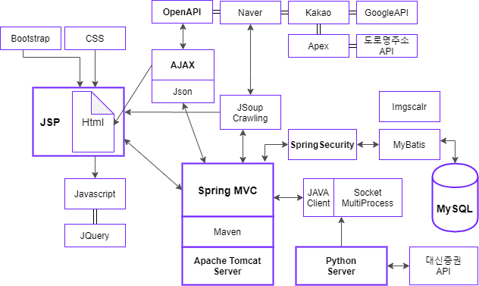

Skill
Stack

Slide 14









Skill Stack
Font awesome
Frontend

Slide 15








Skill Stack
Backend

Slide 16





Build Tool
Eclipse
VSCode
pycharm

Slide 17




Version Control & Collab Tool

Slide 18
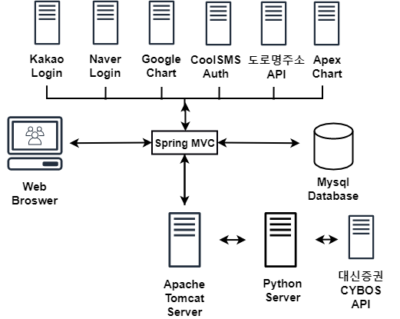
System
Architecture

Slide 19
Feature
주요기능

Slide 20


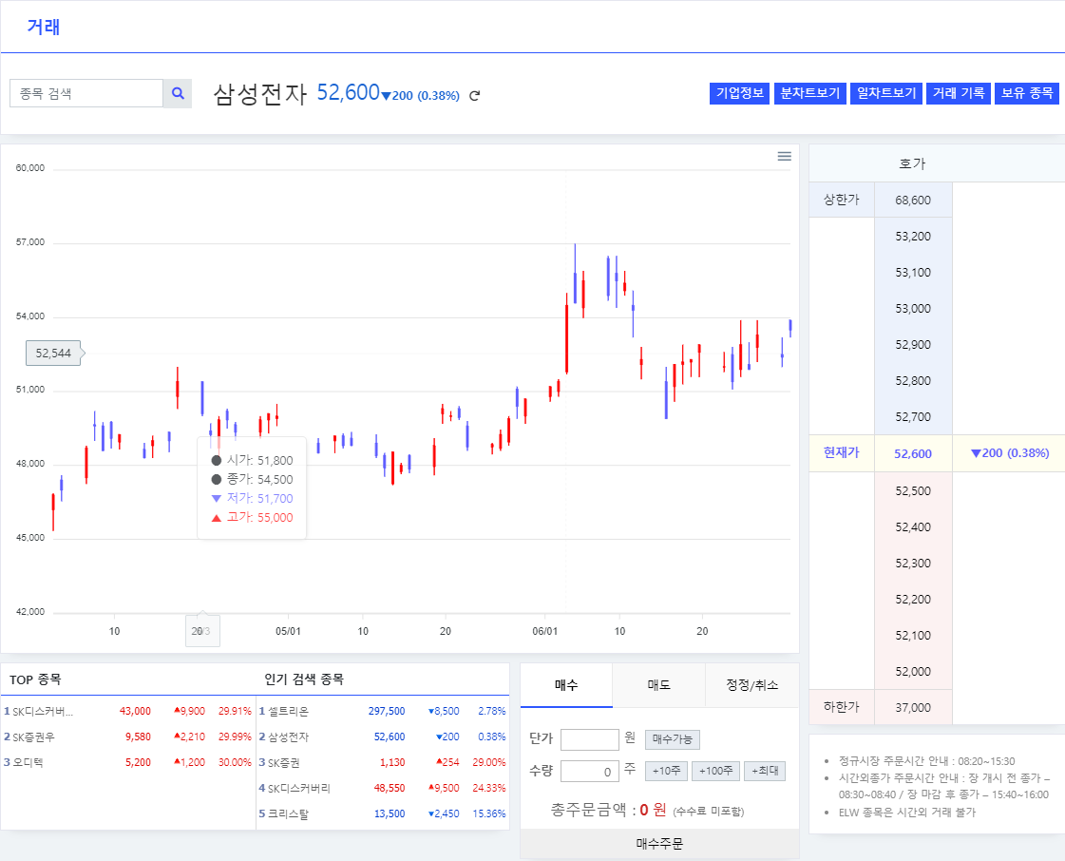
Trade
5
1. 실시간 주가 차트 Python과 대신증권 API로 실시간 3천여종 주식 차트 제공
2. 상한가/현재가/하한가 해당 주식에 실시간 주가 제공
3. 실시간 인기종목 실시간 네이버 인기 종목 제공
4. 가상 거래(매수/매도/정정&취소) 실제 가상투자 거래 기능 제공
5. 분/일별 차트 & 거래기록/보유종목 거래시 거래기록과 보유종목 제공
1
2
4
3

Slide 21

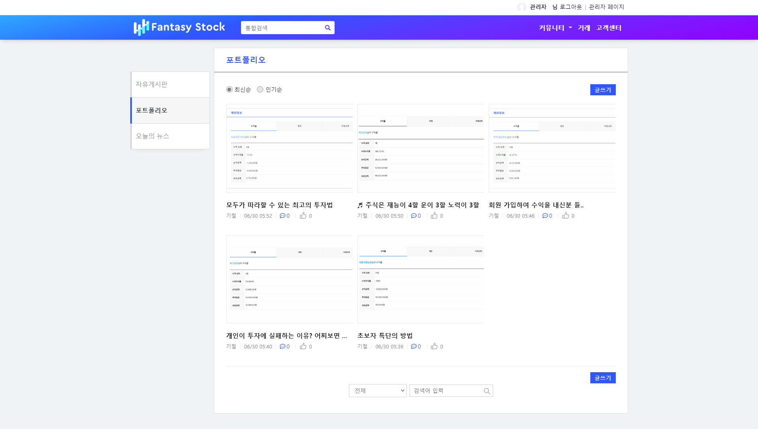
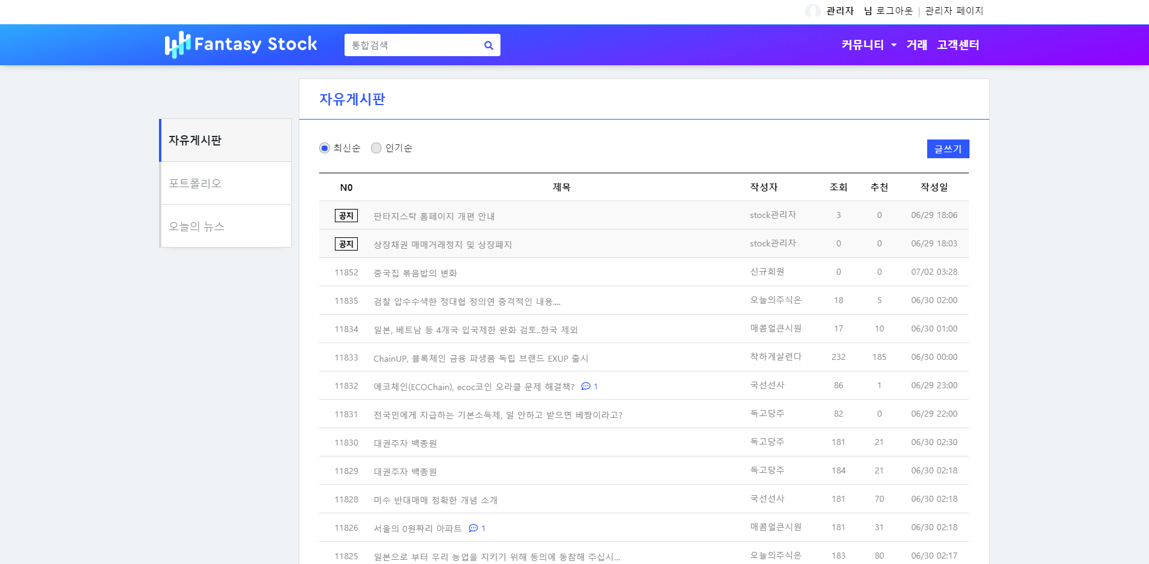
Community
자유게시판 사용자들간 자유로운 분위기에
정보 공유 및 소통할 수 있는 공간
포트폴리오 게시판 다른 사용자들에게 수익과 거래 정보를 공개 사용자들간 동기부여 및 소통할 수 있는 공간
21

Slide 22
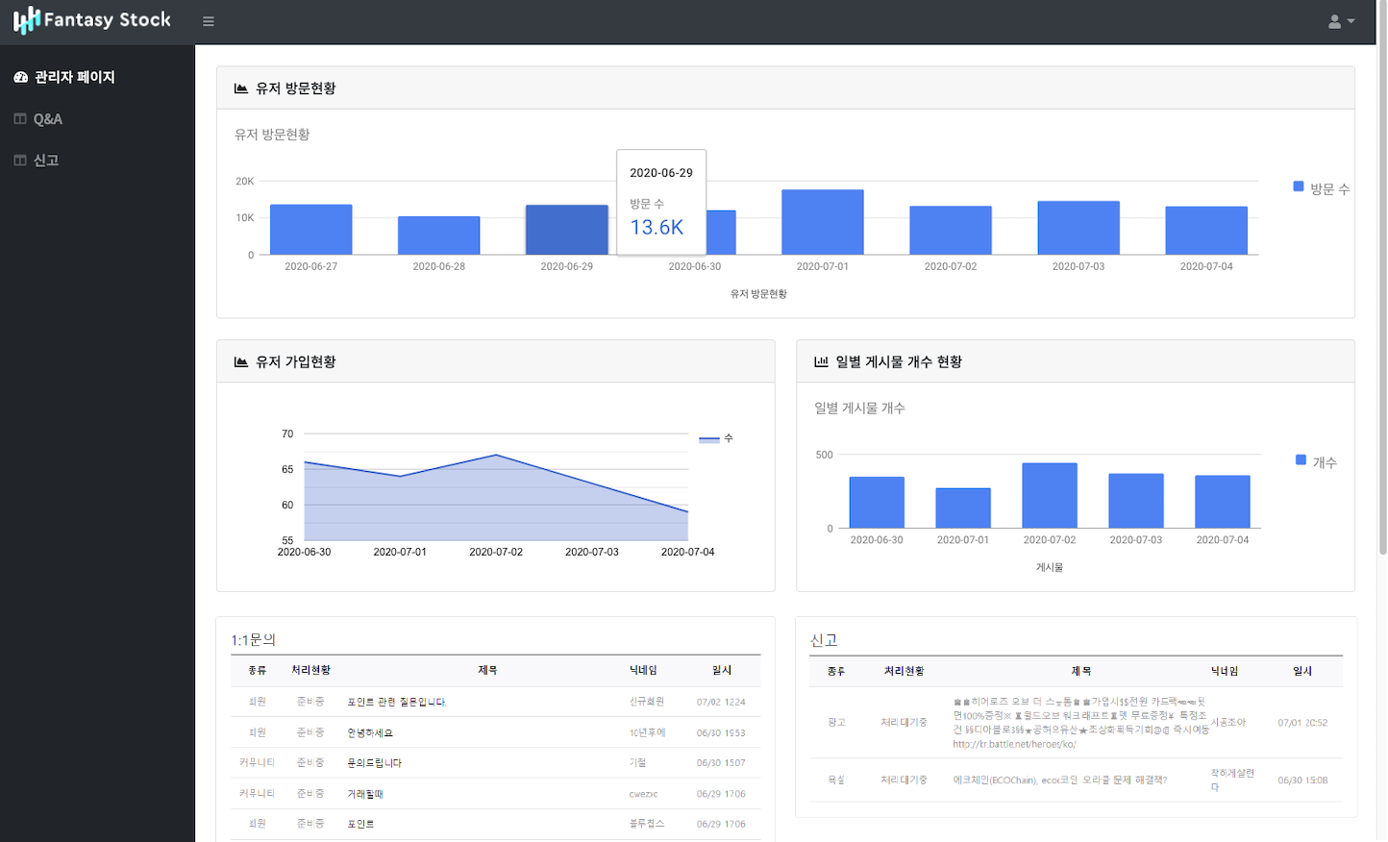
Site Management
1. 유저 방문현황
해당기간 홈페이지 접속자 수 제공
2. 유저 가입현황 일자 별 신규 사용자 수 제공
3. 일별 게시물 개수 현황 일자 별 커뮤니티 신규 글 수 제공
4. 1:1문의 사용자의 문의사항 접수 및 답변
5. 신고 욕설 및 광고, 음란물 등 부적합한 글 & 댓글 신고 접수 및 답변
1
2
3
4
5
22

Slide 23
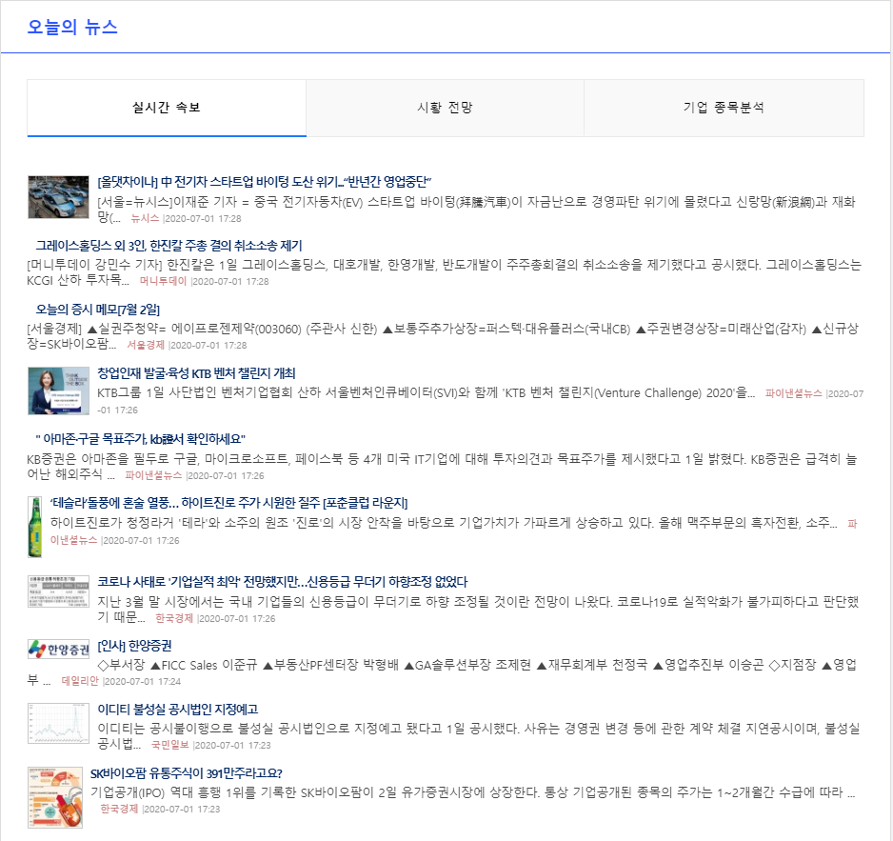
Real-time News
실시간 뉴스 네이버 실시간 뉴스의 정보를 제공하여 사용자들의 이용에 편의성을 제공

Slide 24
API’s

Slide 25


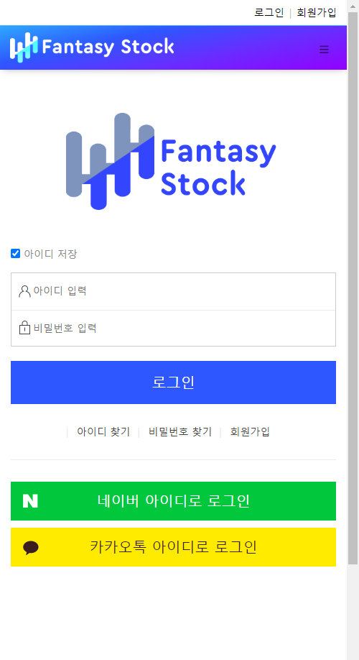

API
로그인
카카오톡 & 네이버연동

Slide 26
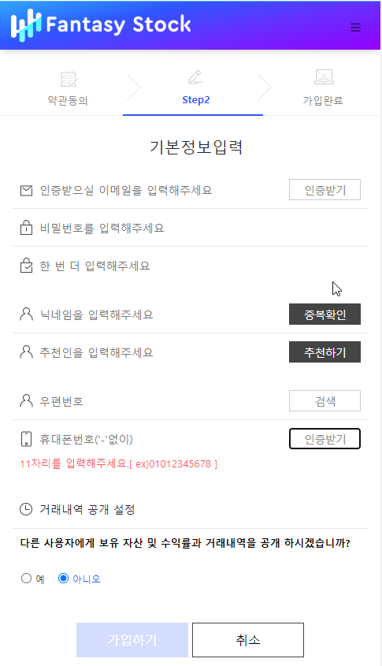



API
회원가입
메일, 문자인증,주소찾기
Coolsms & JavaMailSender
& 도로명주소

Slide 27

API
Google
Charts
관리자 대시보드

Slide 28
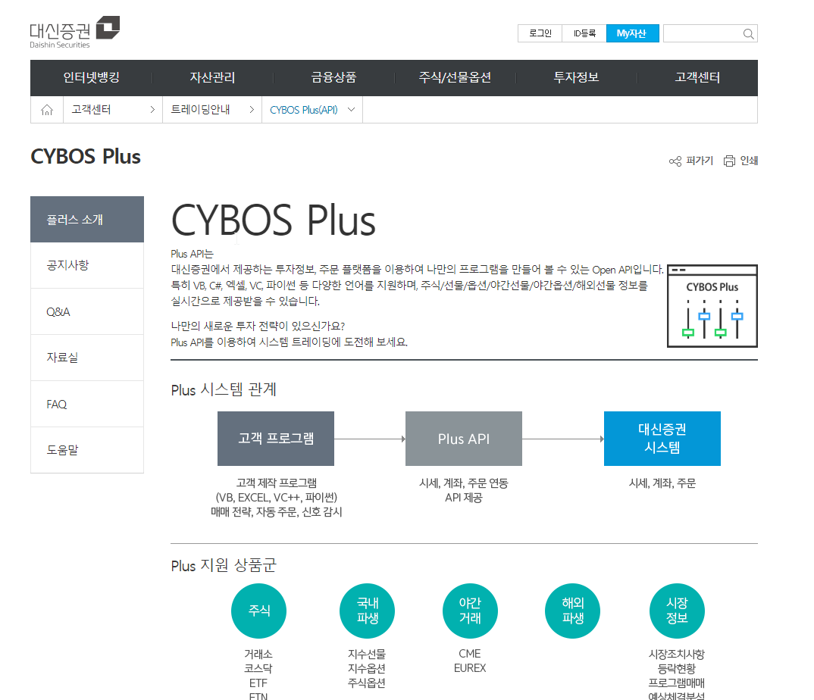

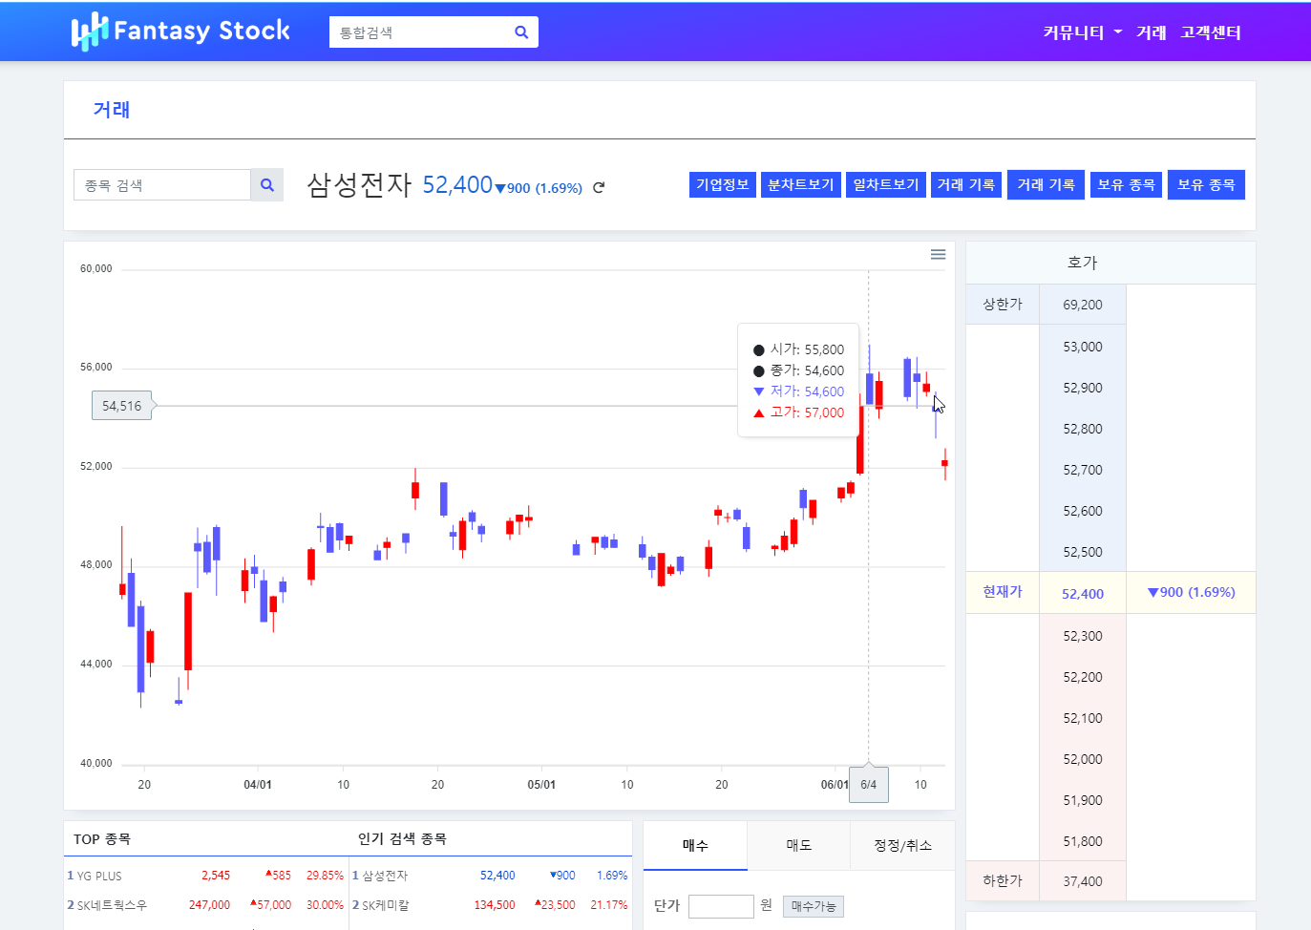
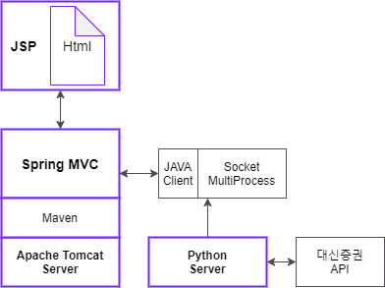
API
CYBOS Plus
파이썬 연동으로
주식차트 및 데이터 제공

Slide 29






UX/UI
Logo
어두운배경
밝은배경
차트 형태를 단순화한
주식에 상징적인 디자인
폰트
색상
Notes:
Cera Round Pro font

Slide 30

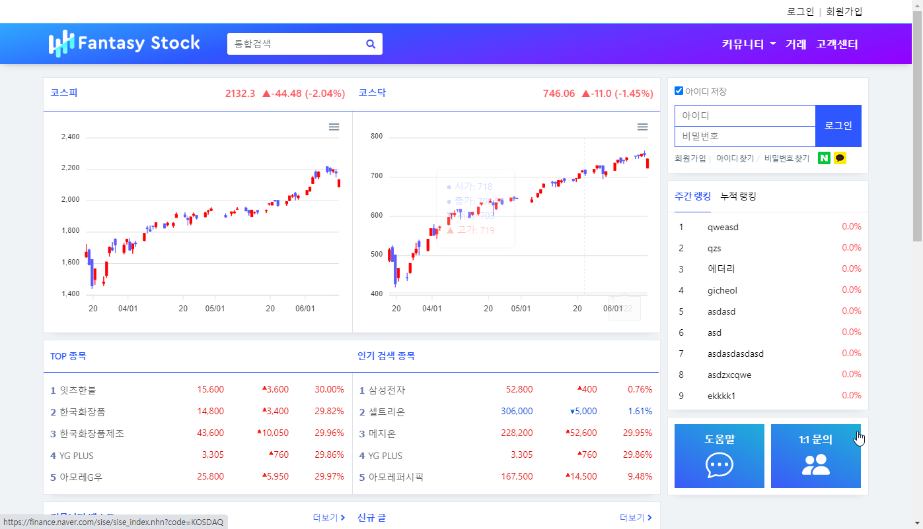

UX/UI
Color
거래차트의 역동성을 표현한
컬러셋으로 UI를 구성
#2ea5ff
#414aff
#6f26ff
#9003ff
#ff545b
Notes:
‘“‘“::

Slide 31
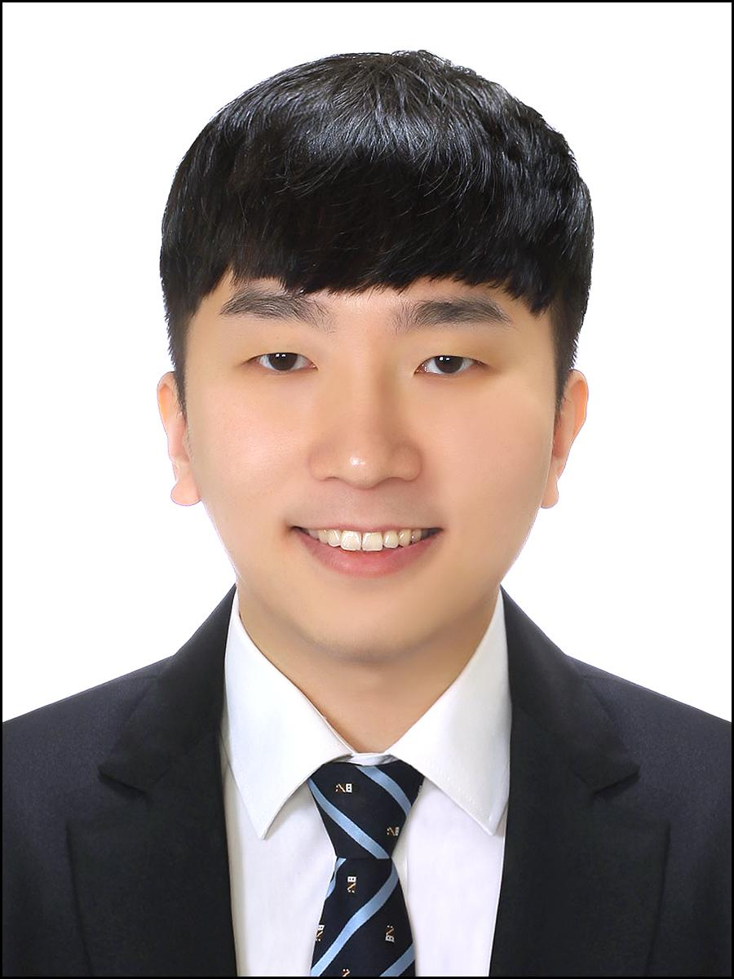
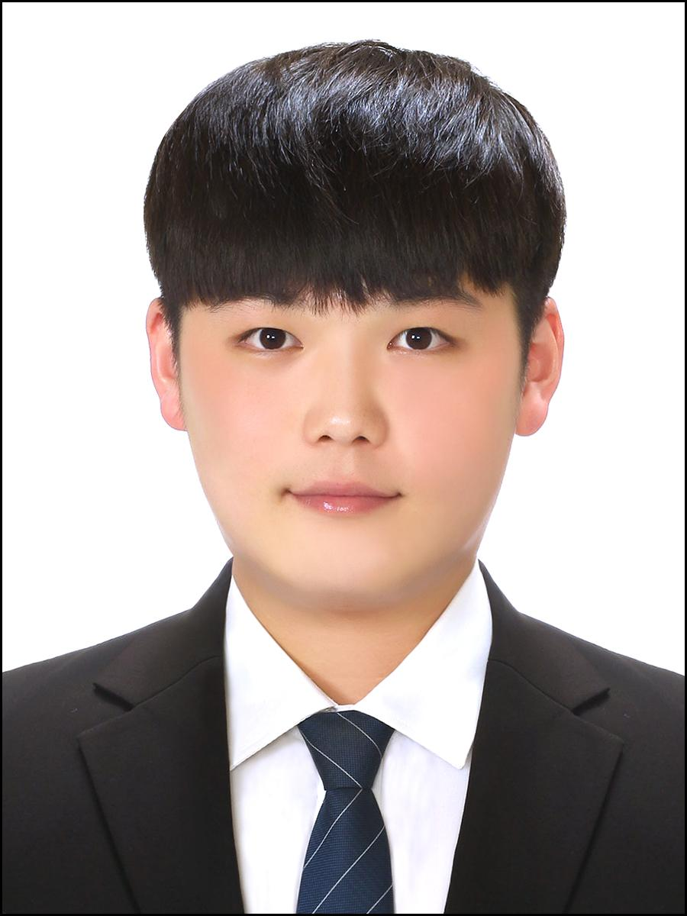
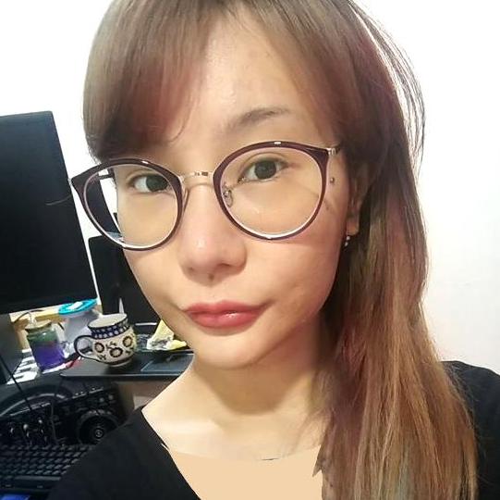
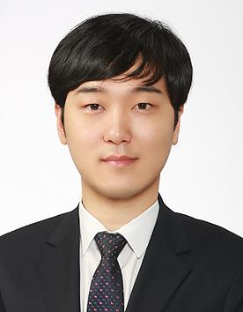
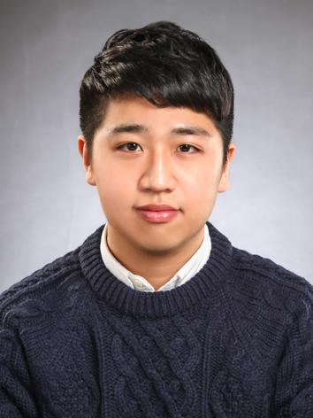

Team
문창훈
Backend
이기철
Backend
전예진
Frontend
박원희
Backend
김경민
Backend
이형균
Frontend

Slide 32
Demo Video
음원 출처 : Through The Walls (JT Donaldson Remix) & Karl Sierra - Control (Original Mix)
& Hayden Jame - Something About You

Slide 33
Demo Video(Moblie)
음원 출처 : JAKE - Need To Know

Slide 34

QnA

Slide 35
감사합니다
Edited by 전예진 김경민

